Slide 1
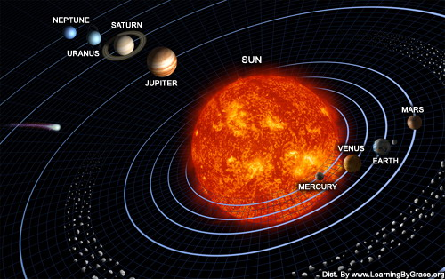
การเคลื่อนที่ของดาวเคราะห์

Slide 2
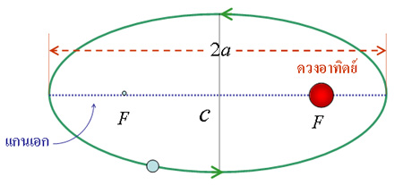

Slide 3
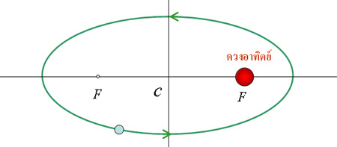
กฎข้อ 1 ดาวเคราะห์โคจรรอบดวงอาทิตย์เป็นวงรี โดยมีดวงอาทิตย์อยู่ที่จุดโฟกัส ณ จุดใดจุดหนึ่ง ตำแหน่งที่ดาวเคราะห์อยู่ใกล้ดวงอาทิตย์ที่สุดเรียกว่า Perihelion และตำแหน่งที่ดาวเคราะห์อยู่ไกลดวงอาทิตย์ที่สุดเรียกว่า Aphelion

Slide 4
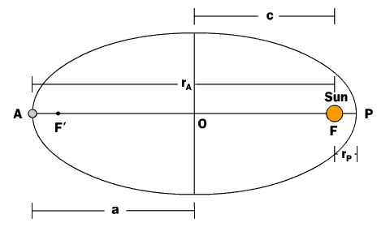
จากรูป
r_{A} คือระยะทางจากจุดโฟกัส ไปจนถึงขอบที่ไกลที่สุด (Aphelion)
r_{A} = a + c r_{P} คือระยะทางจากจุดโฟกัส ไปจนถึงขอบที่ใกล้ที่สุด (Perihelion)
r_{P} = a - c

Slide 5
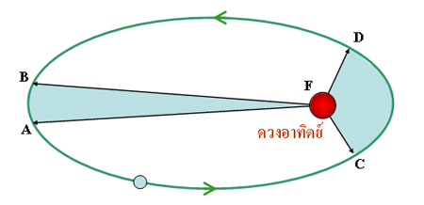
กฎข้อ 2 เส้นที่ลากเชื่อมต่อระหว่างดาวเคราะห์กับดวงอาทิตย์ จะกวาดที่พื้นที่เท่ากันในเวลาเท่ากัน บางครั้งเราก็เรียกกฎข้อที่ 2 นี้ว่า กฎพื้นที่เท่ากัน หมายความว่า เมื่อดาวเคราะห์อยู่ไกลดวงอาทิตย์จะเคลื่อนที่ช้ากว่าช่วงที่อยู่ใกล้ดวงอาทิตย์

Slide 6
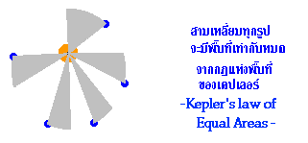

Slide 7
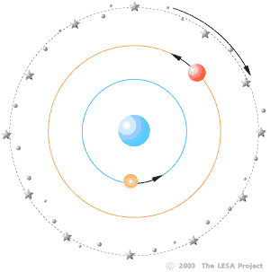
กฎข้อ 3 คาบการโคจรรอบดวงอาทิตย์ของดาวเคราะห์ยกกำลังสอง จะแปรตามกับระยะห่างของดาวเคราะห์ถึงดวงอาทิตย์ยกกำลังสาม
หมายความว่า ยิ่งดาวเคราะห์อยู่ห่างจากดวงอาทิตย์เท่าไหร่ ก็ยิ่งโคจรรอบดวงอาทิตย์ช้าลง

Slide 8
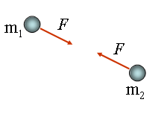
กฎแรงดึงดูดระหว่างมวลของนิวตัน
จากการศึกษากฎของเคปเลอร์ นิวตันเสนอทฤษฎีแรงดึงดูดระหว่างมวล หรือที่เรียกว่า กฎความโน้มถ่วงสากล (Newton’s law of universal gravitation)
ให้ m₁ และ m₂ เป็นมวลสองก้อนอยู่ห่างกันเป็นระยะทาง ขนาดของแรงดึงดูดระหว่างมวลที่กระทำต่อมวลทั้งสองก้อนคือ

Slide 9
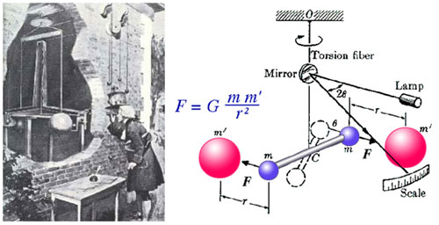
gravitational constant : G
Sir Henry Cavendish ได้ทำการทดลองวัดค่า G ไว้ตั้งแต่ปี พ.ศ. 2341 โดยใช้ดุลการบิด (torsion balance)

Slide 10
ตัวอย่าง จงคำนวณหาแรงโน้มถ่วง
1.ระหว่างลูกโบว์ลิ่ง 2 ลูก ซึ่งมีมวล 7.3 กิโลกรัม
วางห่างกัน 0.65 เมตร
2.ระหว่างโลกกับดวงจันทร์ เมื่อ ระยะทางจากโลกถึงดวงจันทร์เท่ากับ 38 x 10⁷ m และมวลของโลก = 5.97 x 10²⁴ kg ดวงจันทร์มีมวล = 7.33 x 10²² kg

Slide 11
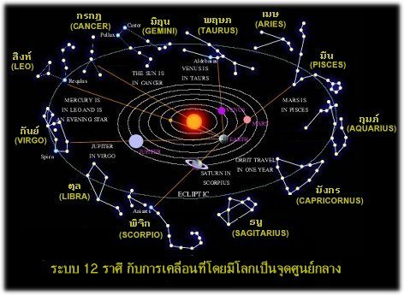

Slide 12
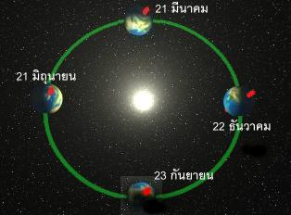

Slide 13
